Slide 1

Moving frame Calibration Lidar
김경호(Kyoung-Ho Kim)
Department of Applied Physics, Kyung Hee University
kyoungho@khu.ac.kr

Slide 2
Motivation
Primary Lidar
Moving frame 위의 Primary Lidar
고정되지 않은 기준선
Point cloud 좌표와 실좌표의 괴리 발생
θ

Slide 3
Key idea
Primary Lidar
기울어짐 측정을 통한 실시간 보정
지표로부터 Moving frame 의 꼭지점까지 높이 측정
Moving frame 의 꼭지점에서 거리와 영상 측정
Δh
h₁
h₂
θ

Slide 4
Key idea
Primary Lidar
기울어짐 측정을 통한 실시간 보정
지표로부터 Moving frame 의 꼭지점까지 높이 측정
Moving frame 의 꼭지점에서 거리와 영상 측정
Δh
h₁
h₂
θ

Slide 5
Lidar
Lidar (Light detection and ranging)
  유한한 빛의 속도를 이용하여 거리를 측정 *주파수 변조 특성방식도 있으나 논의제외
  TOF (Time of Flight): 시간적 펄스 형태의 빛이 사물에서 반사되어 돌아올 때까지 소요되는 시간을 측정
Lidar 방식 : Shot and Detect
  Direct TOF (dTOF) : Point Laser-to-Point Detector
  Indirect TOF (iTOF) : Area Laser(LED)-to-Area Detector (Camera)

Slide 6
dTOF & iTOF
Direct TOF (dTOF) : Point Laser-to-Point Detector
  레이저 스캔 및 고성능 Detector(SPAD/APD)
  장점: 장거리, 다중 반사(multiple echoes) 구분
  단점: 정밀 타이밍에 따른 고해상도 대면적 어레이 구현 한계
Indirect TOF (iTOF) : Area Laser(LED)-to-Area Detector (Camera)
  진폭 변조된 빛과 돌아온 빛 신호의 위상차를 측정
  장점: 이미지센서 기반 고해상도 (depth camera)
  단점: 거리 제한, 다중반사와 crosstalk에 취약

Slide 7
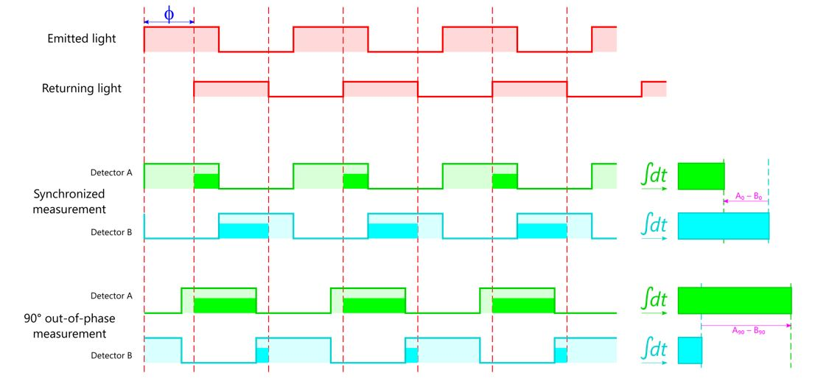
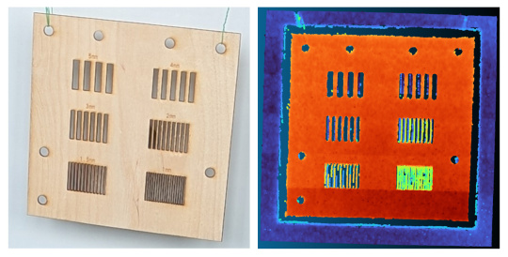
iTOF Lidar
산업용 고해상도 iToF 카메라 | IDS
Understanding Indirect ToF Depth Sensing - Azure Depth Platform

Slide 8
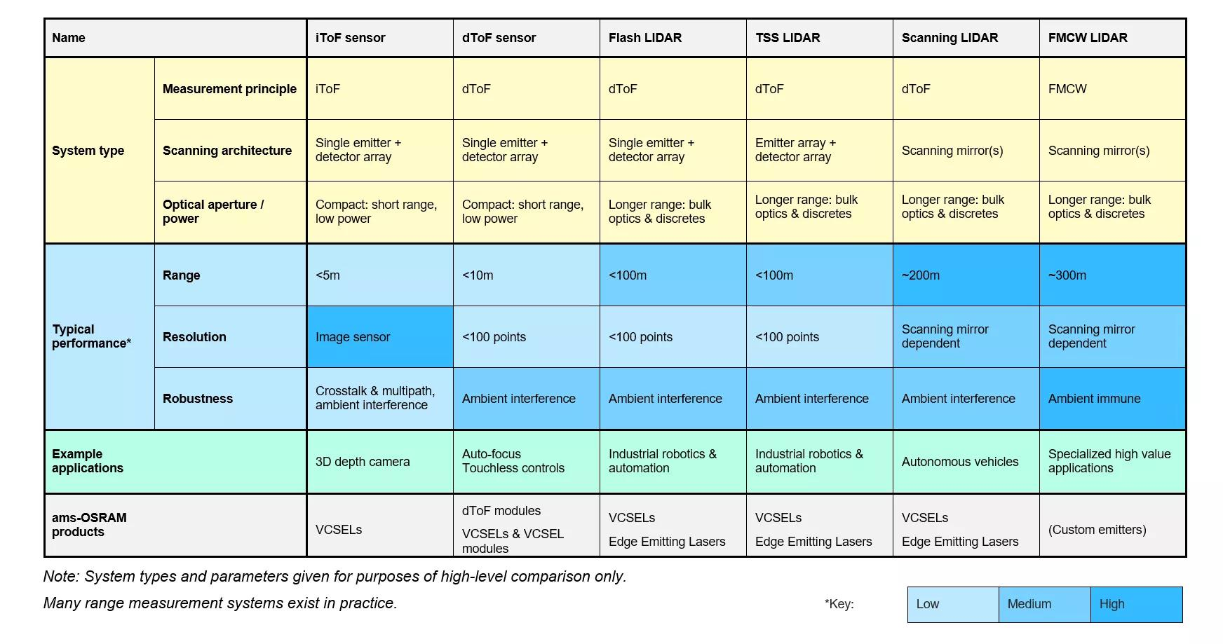
Lidar 분류
LIDAR, 광학 거리 & 비행시간 거리측정 센서 | ams OSRAM

Slide 9
Lidar 분류
LIDAR, 광학 거리 & 비행시간 거리측정 센서 | ams OSRAM

Slide 10
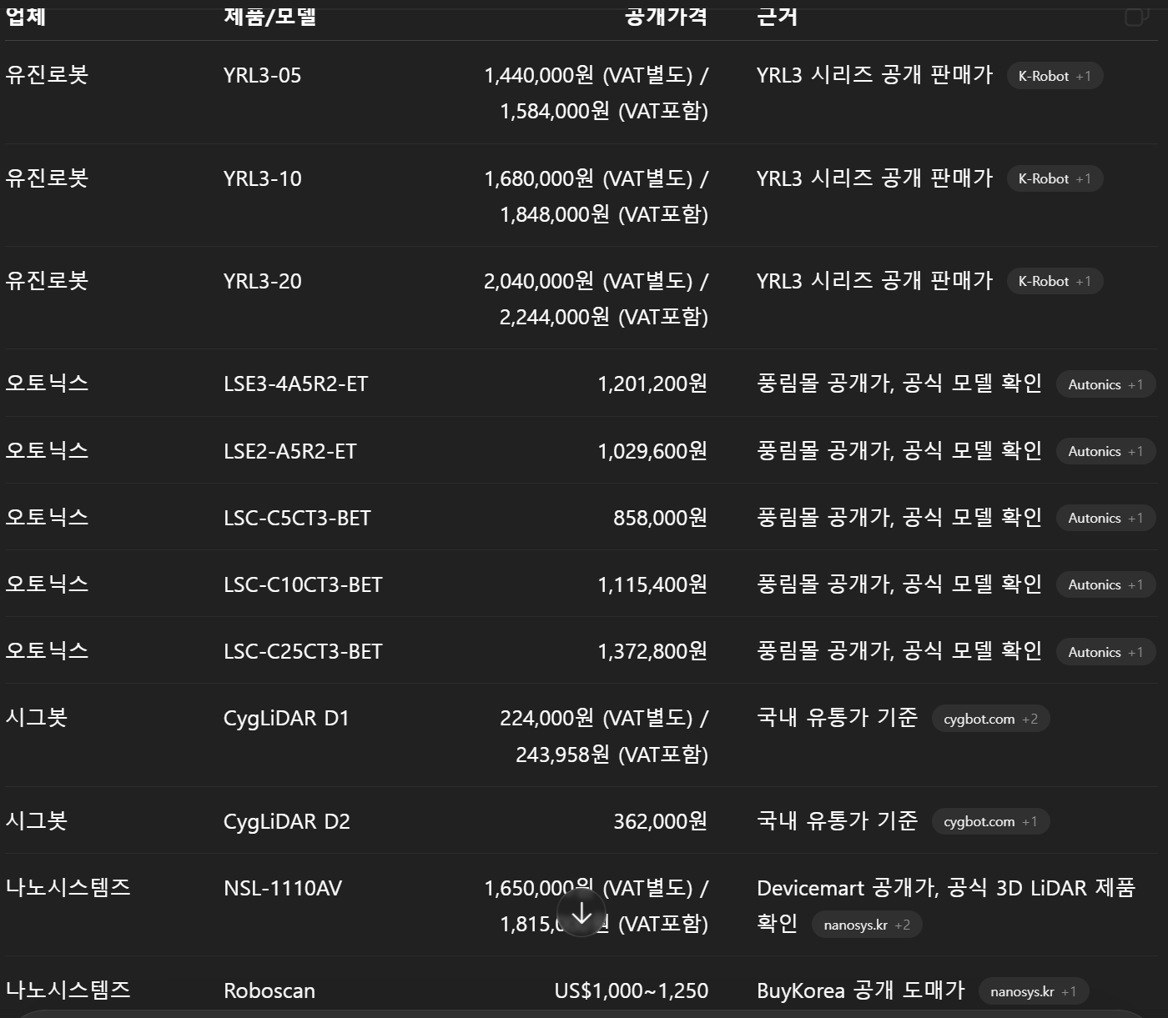
국내 관련 업체 (가격정보 공개)

Slide 11
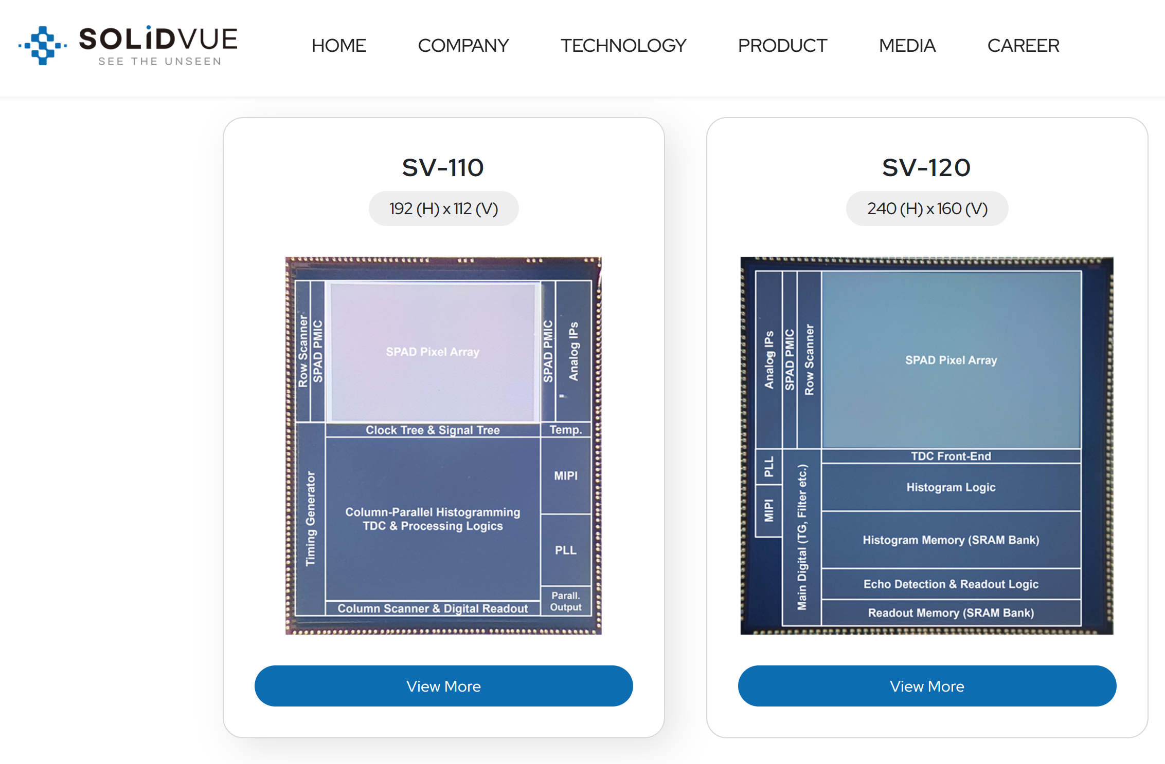
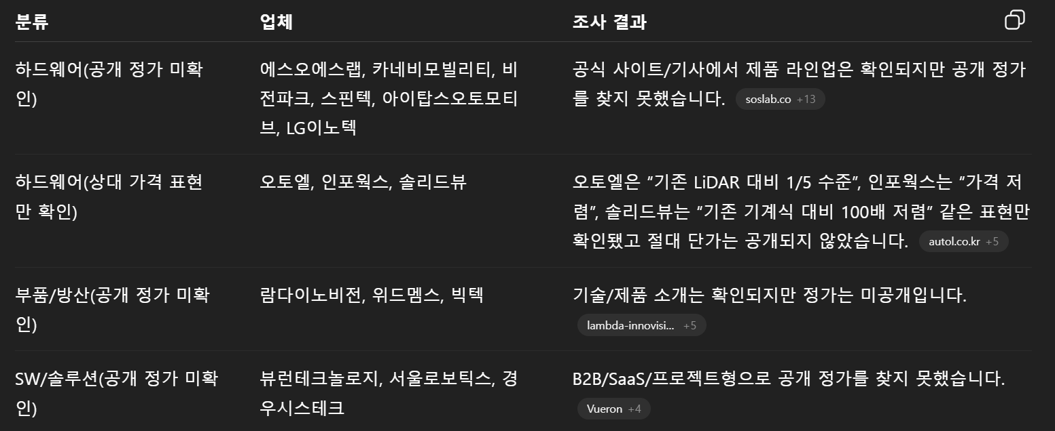
국내 관련 업체

Slide 12
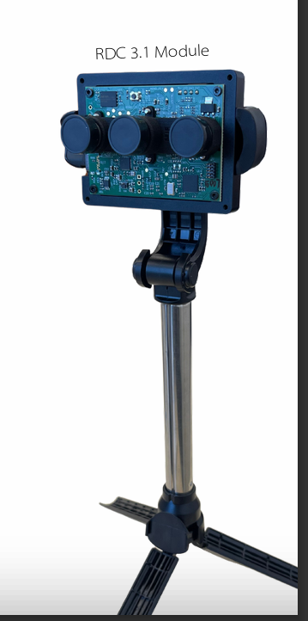
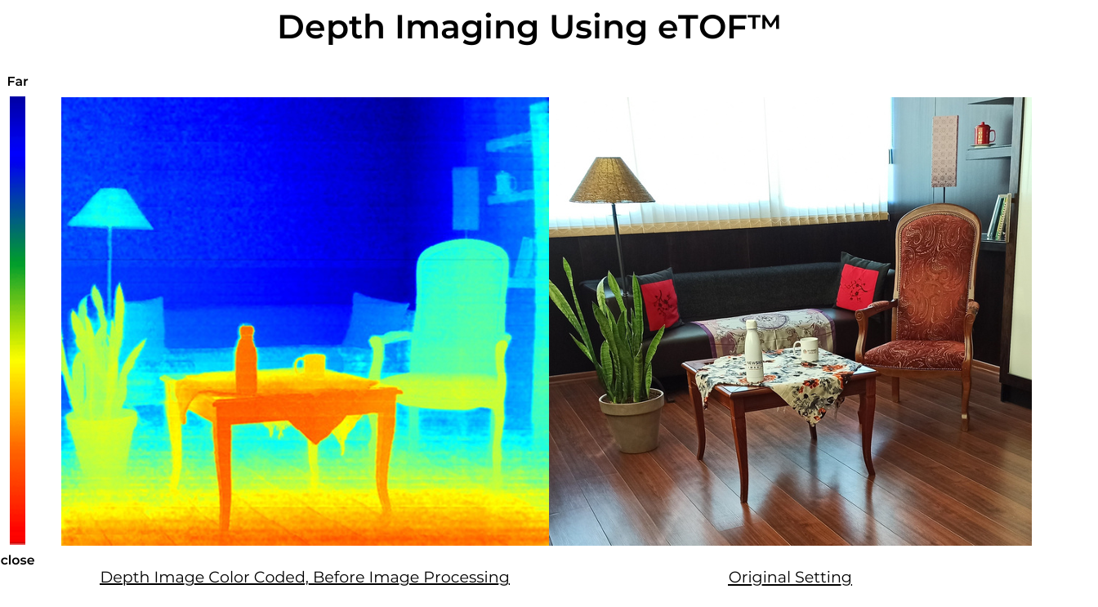
Newsight eTOF (iTOF)
eTOF LiDAR Sensors | Newsight Imaging Time-of-Flight

Slide 13
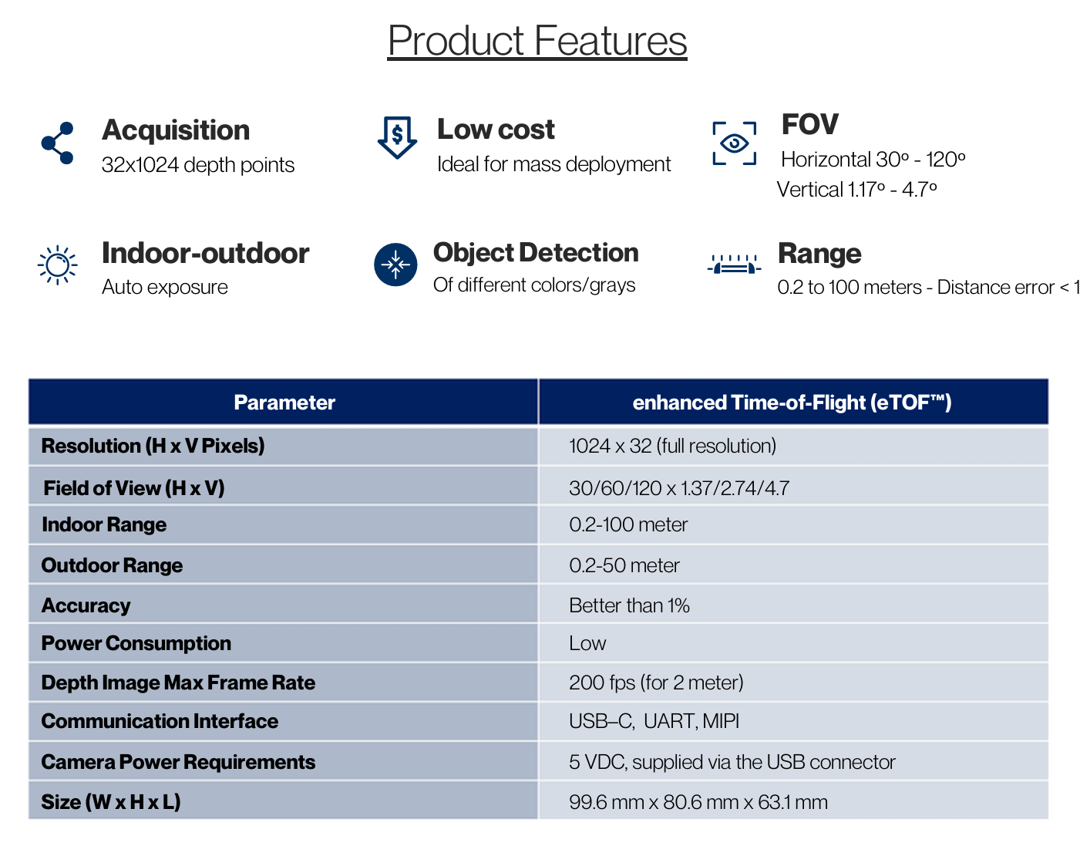
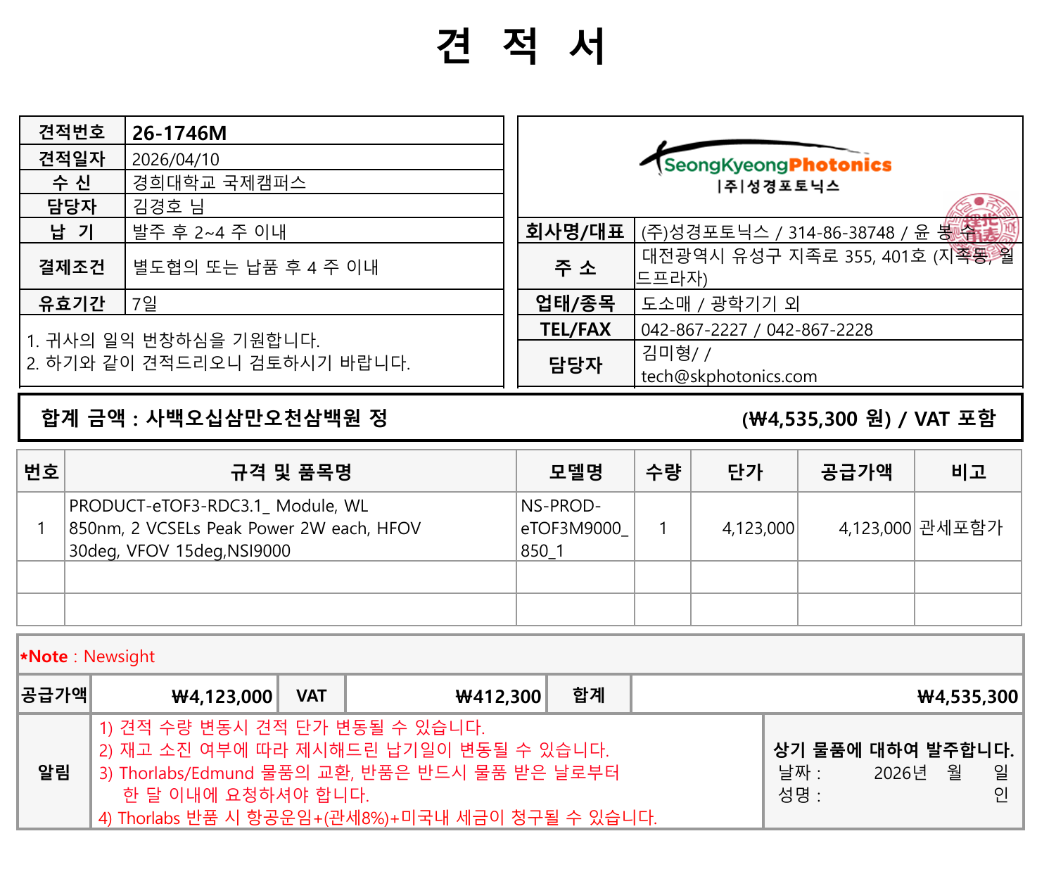
Newsight eTOF (iTOF)
eTOF LiDAR Sensors | Newsight Imaging Time-of-Flight

Slide 14
Newsight eTOF (iTOF)
eTOF LiDAR Sensors | Newsight Imaging Time-of-Flight

Slide 15
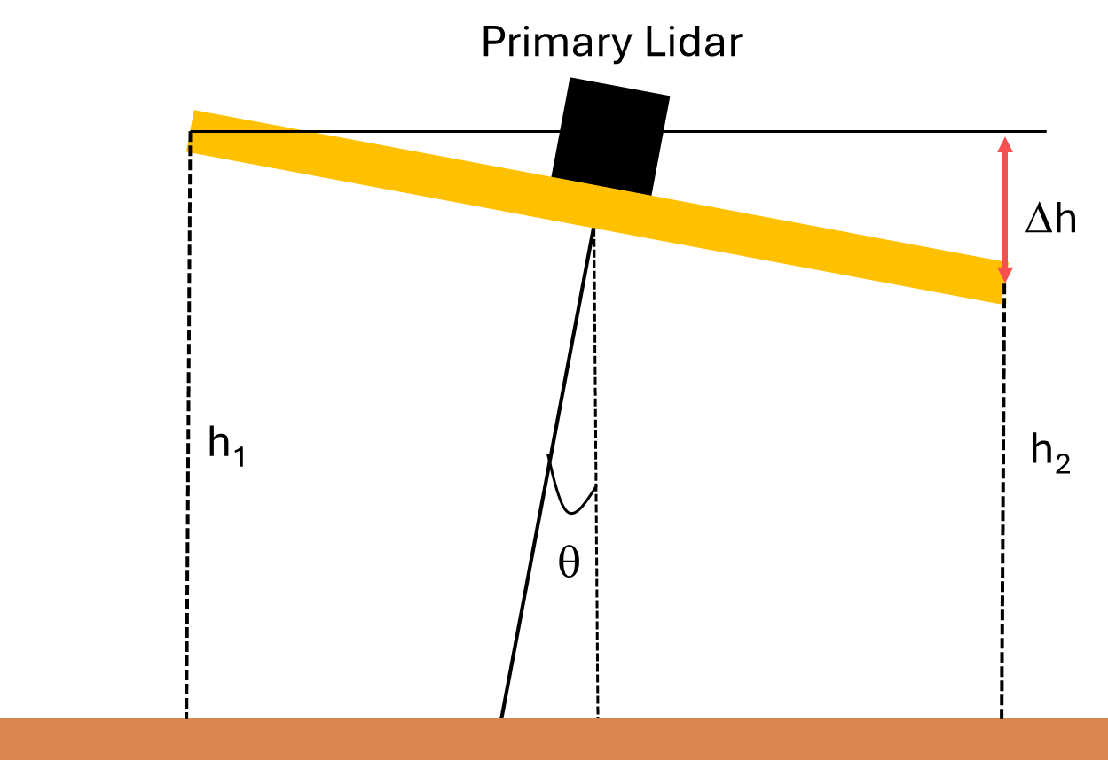
Direction 1 - dTOF 기반의 접근법
Cross scanning at 4 points
  1D scan Lidar x 8 pc
  예상가격 : 240 ~ 800만원
장점
  상대적으로 저가, 빠른 도입
단점
  개별 센서의 측정 데이터 보정 필수
  이미지 정보 기반의 분석 불가

Slide 16
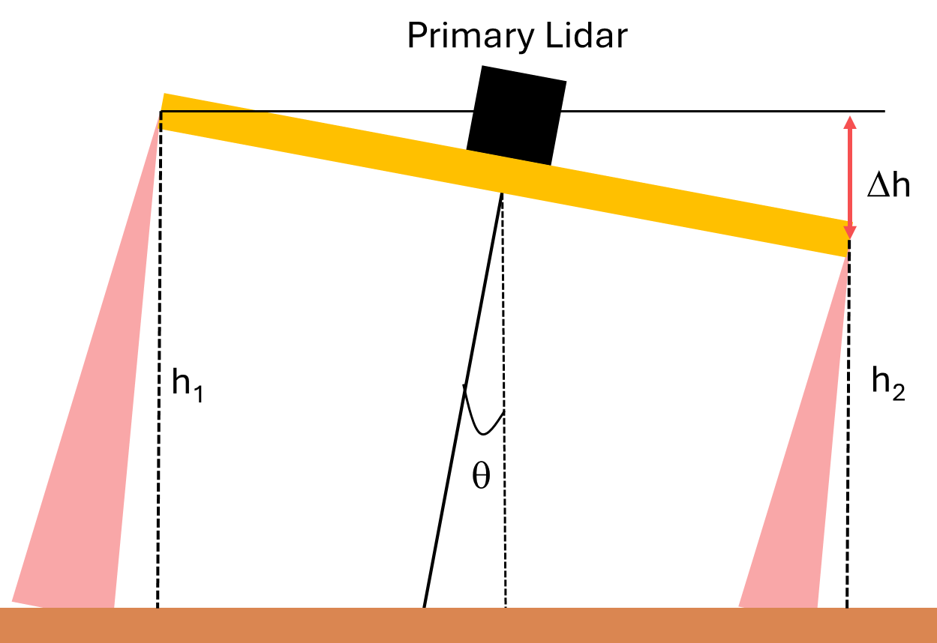
Direction 2 – eTOF 기반의 접근법
eTOF camera at 4 area
  eTOF camera x 2 pc
  예상가격 : 900 만원
장점
  영상기반 분석 가능
단점
  상대적 고가, 수입 절차 필수

Slide 17
연구개발계획 : Direction 2 – eTOF 기반의 접근법
기술로드맵
  1단계: 실증연구 추진
    제조사 Reference Design (RDC) 구매를 통한 실증추진
    유효성 검토 및 문제점 도출
  2단계: RDC → 자체개발
    센서 구매 가능
    전기회로 및 광학계 설계 및 구현

Slide 18
Thank you
Notes:
감사합니다.

